Slide 1
Ch02. MySQL 설치

Slide 2
MySQL 설치 전 관련 소프트웨어 요구사항 파악
Windows 환경에서 MySQL 설치
MySQL Workbench 실행 및 환경 설정
샘플 데이터베이스 설치
MySQL 제거
MySQL의 명령어 모드 설치
Linux 환경에서 MySQL 설치(부록)

Slide 3
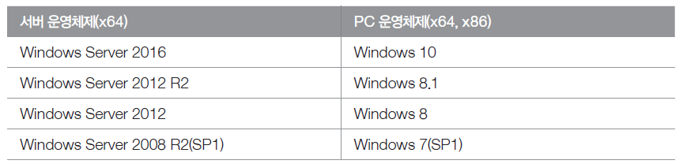
2 . 1 MySQL 설치 전 준비사항
소프트웨어 요구사항
  MySQL Community 5.7 설치 위한 하드웨어
    Windows가 설치된 머신
  MySQL Community 5.7 설치 위한 소프트웨어
    Windows 7 이상, Windows Server 2008 R2 이상의 버전에서만 설치 가능
    부가적인 기능을 사용하기 위해서 추가 소프트웨어 설치 (p.19~20)

Slide 4
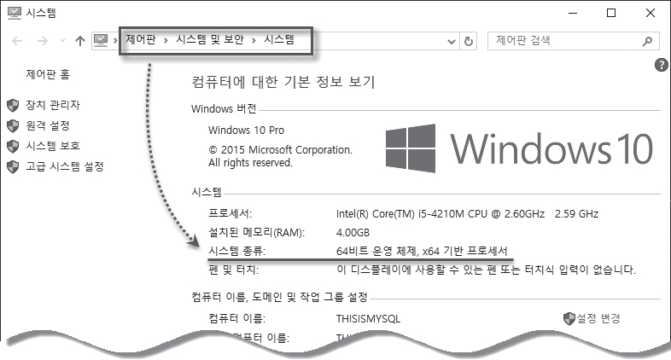
2 . 2 MySQL 설치
MySQL Community 5.7.10설치’
  참조 자료실 : http://cafe.naver.com/thisismysql
    책에서 사용되는 예제와 다운로드 링크 최신 버전
  컴퓨터 OS 확인
    제어판의 [시스템 및 보안] >> [시스템]

Slide 5
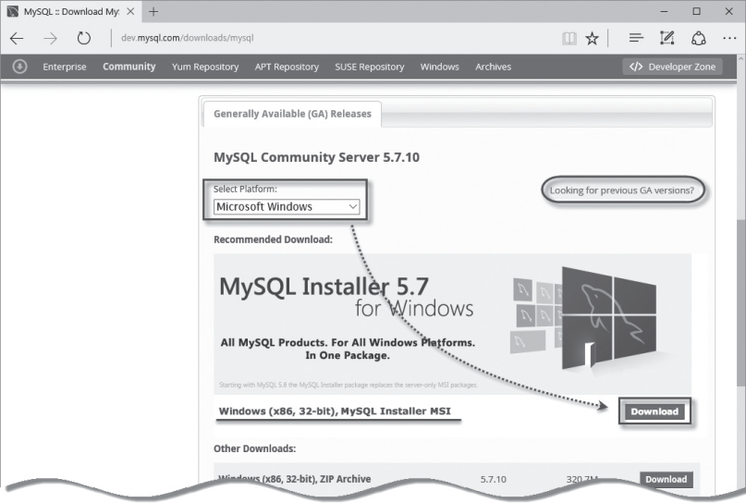
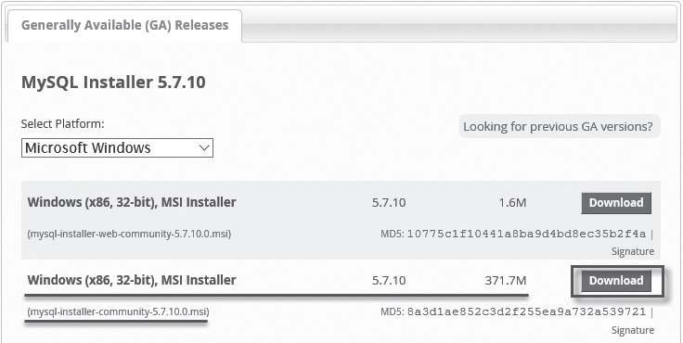
2 . 2 MySQL 설치
MySQL Community 5.7.10설치’
  MySQL Community 5.7 다운로드
    http://dev.mysql.com/downloads/mysql/ 에 접속
    플랫폼 ‘Microsoft Windows’로 선택 (64 bit 용 따로 없음)
    [Windows(x86, 32-bit ), MySQL Installer MSI] 다운로드

Slide 6
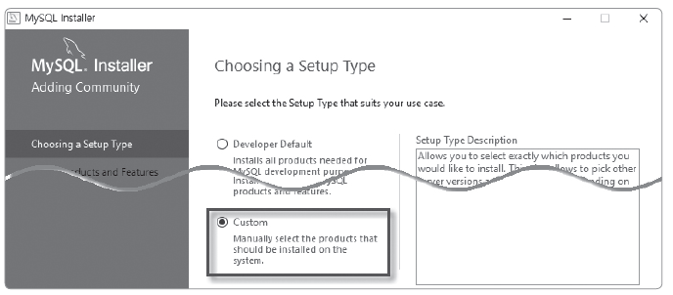
2 . 2 MySQL 설치
MySQL Community 5.7.10설치
  다운로드 받은 MySQL 설치
    ‘mysql-installer-community-5.7.10.0.exe’ 더블 클릭해 설치
      ‘Installer’의 버전은 중요 X
    [License Agreement] → <I accept the license terms> → <Next>
    [Choosing a Setup Type] → <Custom> → <Next>

Slide 7
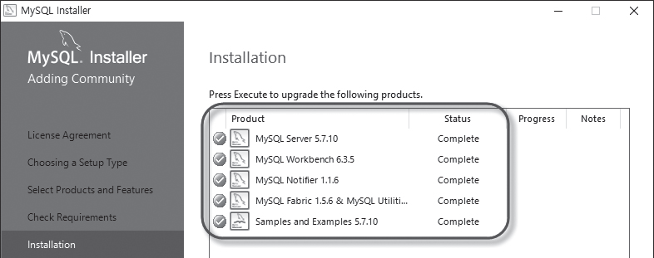
2 . 2 MySQL 설치
MySQL Community 5.7.10설치
  다운로드 받은 MySQL 설치
    [Select Products and Features]에서 설치할 제품 선택해 설치
      p.25 참조
    총 5개의 제품 선택해 설치
    설치 시 필요한 요소는 <Execute> 클릭해 라이선스 동의 후 설치
      설치 완료된 화면

Slide 8
2 . 2 MySQL 설치
MySQL Community 5.7.10설치
  설치 이후 MySQL Server 5.7.10 환경 설정
    [Product Configuration]에서 2개 항목의 환경 설정 필요 → <Next>
    [Type and Networking] → [Config Type] ‘Development Machine’
    [TCP/IP]가 체크된 상태 - 포트 번호 3306
    [Open Firewall port for network access]도 체크 → <Next>
    윈도우 서비스 등록 - 이름은 MySQL
    [Apply Server Configuration] 체크 후 설정 완료

Slide 9
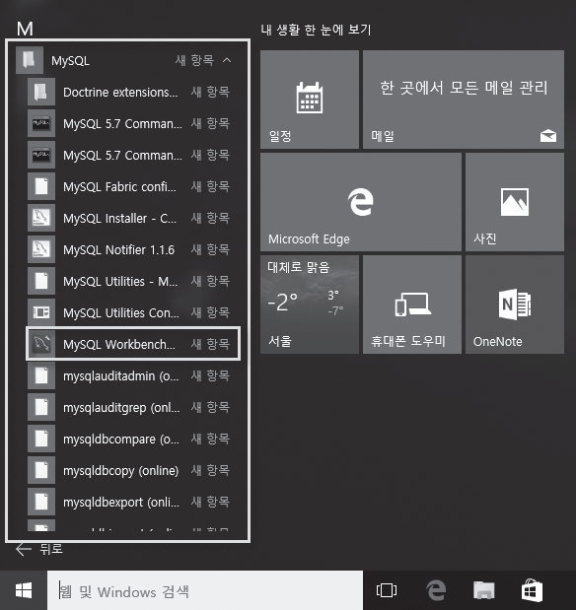
2 . 2 MySQL 설치
MySQL Community 5.7.10설치
  [Samples and Examples 5.7.10] 설정
    [Connect To Server]에 연결할 서버 이름 설정 – 사용자, 비밀번호 설정
    <Check> 클릭해 연결 성공 →<Next>
    설정 완료 후 Windows의 [시작] → [모든 앱]을 살펴보면 MySQL 등록

Slide 10
2 . 2 MySQL 설치
MySQL 접속
  Windows의 [시작] >> [모든 앱] >> [MySQL] >> [MySQL Workbench 6.3 CE] 선택
    [MySQL Workbench] 초기 화면
    아직 MySQL Server에 연결된 상태 아님
  [MySQL Connections]→ [Local instance MySQL]
    컴퓨터에 설치한 MySQL Server에 연결 시도
  [Connect to MySQL Server]
    설치 중 지정했던 MySQL의 관리자 root의 비밀번호인 입력하고 <OK>
  접속 완료

Slide 11
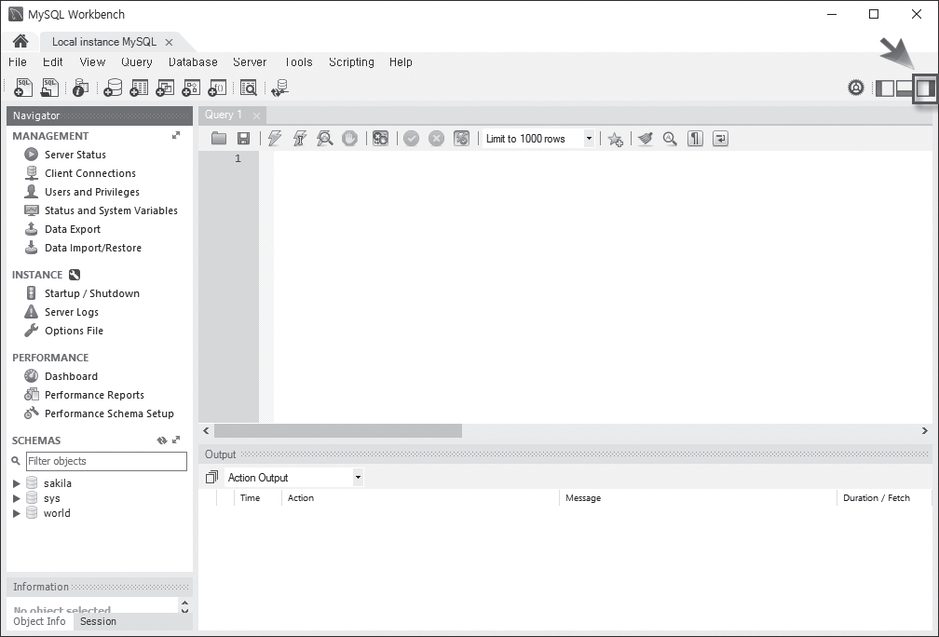
2 . 2 MySQL 설치
MySQL 접속
  앞으로 접속해 작업하게 될 화면

Slide 12
2 . 2 MySQL 설치
MySQL Workbench의 설정 확인
  Workbench 메뉴의 [Edit] >> [Preferences]선택
  왼쪽에서 [SQL Editor] 선택
    오른쪽 제일 아래의 <“Safe Updates”…>의 체크 끄고 <OK> 클릭
  Workbench 닫기

Slide 13
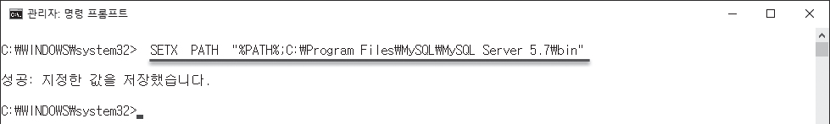
2 . 2 MySQL 설치
MySQL의 실행 파일 경로 Path에 추가
  [시작]에서 마우스 오른쪽 버튼 클릭
  [명령 프롬프트(관리자)] 선택
    관리자 권한으로 명령 프롬프트 실행
  SETX PATH "%PATH%;C:\Program Files\MySQL\MySQL Server 5.7\bin" 명령으로 Path 추가
  shutdown -r -t 0 명령으로 컴퓨터 재부팅

Slide 14
2 . 3 샘플 데이터베이스 설치
employees 샘플 데이터베이스 설치
  웹 브라우저로 책 자료실 접속
    http://cafe.naver.com/thisismysql
    ‘샘플 데이터베이스 (employees)’ 다운로드
    C:\employees\ 폴더에 압축 풀기
  샘플 데이터베이스 MySQL로 가져오기
    관리자 권한으로 명령 프롬프트 실행
    경로 이동 후, mysql -u root -p <비밀번호> 로 MySQL에 접속
    ‘source employees.sql ;’ 로 샘플 DB 가져오기
    ‘show databases ;’ 로 내용 확인 후 exit 로 종료

Slide 15
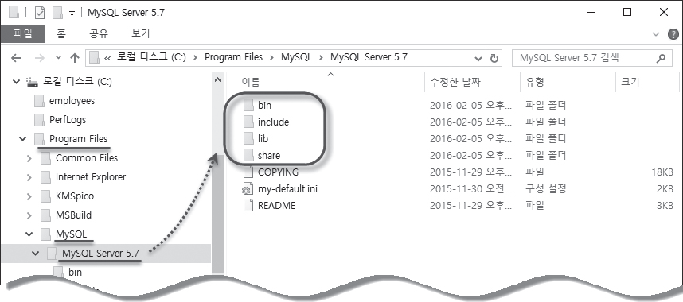
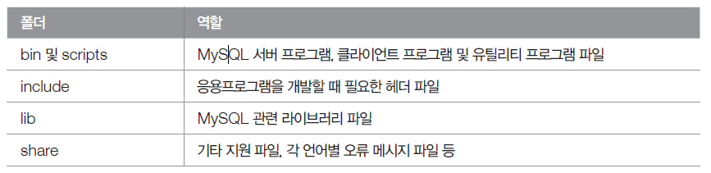
2 . 4 설치 후에 확인할 사항
MySQL 설치 폴더 내 각 폴더의 역할

Slide 16
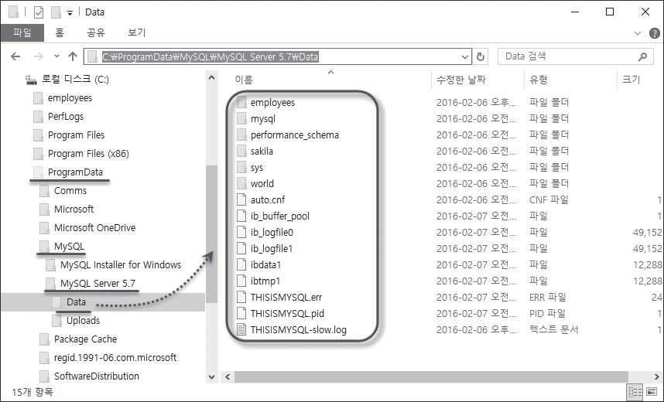
2 . 4 설치 후에 확인할 사항
ProgramData 폴더
  파일 탐색기 메뉴의 [보기]의 ‘숨긴 항목’의 체크 켜면 ProgramData 폴더
    ‘C:\ProgramData\MySQL\MySQL Server 5.7\Data’
      데이터베이스 파일들과 로그 파일

Slide 17
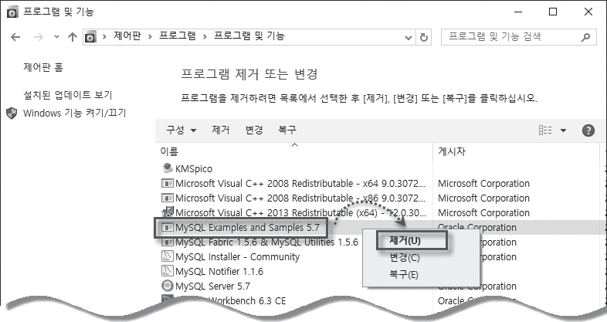
2 . 5 MySQL 제거
MySQL 제거 방법
  다른 Windows용 응용프로그램처럼 제어판 사용
  5개 항목에 대해 다 사용해야 완벽히 제거

Slide 18
2 . 6 MySQL을 명령어로 설치하기
명령 프롬프트만 사용해 MySQL 설치
  기본적으로는 GUI 모드로 MySQL 설치
  Linux/Unix 환경의 MySQL 방식과 비슷함
    한 대의 컴퓨터로 실습하려면 MySQL 제거 후 컴퓨터 재부팅 필요
      다시 설치하면 충돌 일으키게 됨

Slide 19
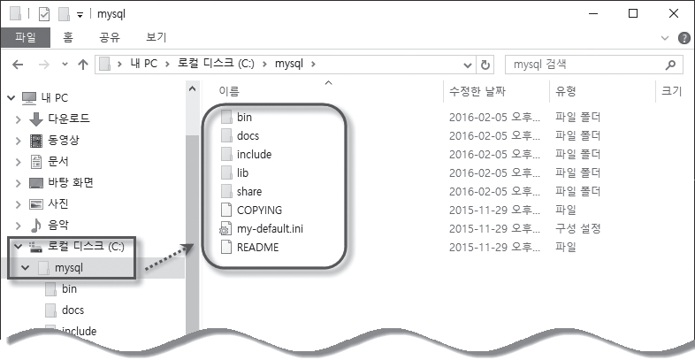
2 . 6 MySQL을 명령어로 설치하기
명령 프롬프트만 사용해 MySQL 설치
  MySQL 압축 파일 다운로드
    http://dev.mysql.com/downloads/mysql/ 접속
      Windows(x86, 32-bit ), ZIP Archive’ 또는 ‘Windows(x86, 64-bit ), ZIP Archive’ 다운로드
    http://cafe.naver.com/thisismysql 자료실 접속
  C:\mysql\ 에 압축 풀기

Slide 20
2 . 6 MySQL을 명령어로 설치하기
명령 프롬프트만 사용해 MySQL 설치
  C:\mysql\bin\ 폴더를 시스템 변수의 Path에 추가하기
    관리자 권한으로 명령 프롬프트 실행
    Path 추가
      SETX PATH "%PATH%;C:\mysql\bin"
    shutdown -r -t 0 명령으로 컴퓨터 재부팅

Slide 21
2 . 6 MySQL을 명령어로 설치하기
명령 프롬프트만 사용해 MySQL 설치
  MySQL 서비스 추가 후 실행
    관리자 권한으로 명령 프롬프트 실행
      CD \mysql\bin → 폴더 이동
      mysqld --initialize → MySQL 초기화
    NOTEPAD c:\mysql\my.cnf
      새 파일 만들고, 다음 내용 채우고 저장 (오류 안 나게 옵션 설정)
        [mysqld]
        explicit_defaults_for_timestamp
        skip-grant-tables
    Windows 서비스에 등록 후 MySQL 서비스 시작
        mysqld --install MySQL --defaults-file=C:\mysql\my.cnf
        NET START MySQL

Slide 22
2 . 6 MySQL을 명령어로 설치하기
명령 프롬프트만 사용해 MySQL 설치
  MySQL의 관리자인 root 사용자의 비밀번호 지정
    mysql -u root 명령으로 MySQL 서버에 접속한 후 예제 SQL 사용
      접속 후 비밀번호 변경
      P.46 아래 예제 Sql 참조
  명령 프롬프트 모드에서 제거하는 방법도 참조할 것
    P.47 예제 Sql 참조

Slide 23
2 . 7 Linux에 MySQL 설치하기
Linux에 MySQL 설치하기
  실무에서는 Linux에서 MySQL 더 많이 사용
  Linux 설치와 명령을 먼저 익혀야 사용 가능
  ‘부록 A. Linux 환경에서 MySQL 설치’ 참조
    P.543~564

